Slide 1
Vejez y envejecimiento
Dra. Lissette del Pilar Morúa-Delgado Varela
DraC. Tamara Esther Torres Chávez
Escuela Latinoamericana de Medicina

Slide 2
Objetivo.
Exponer algunos de los dilemas y paradojas morales que se presentan en la sociedad como consecuencia del envejecimiento de su población.

Slide 3
La caída de las tasas de morbilidad y mortalidad ha contribuido al desarrollo de sociedades cada vez más añosas.
La gente sigue negando el envejecimiento, teme envejecer, detesta envejecer, detesta pensar en el futuro, detesta pensar en el viejo y el futuro, dicho mejor en el futuro del viejo.
El incremento de la longevidad impresiona como uno de los beneficios del progreso de la ciencia. Sin embargo, el análisis un poco más detenido y minucioso puede arrojar múltiples sorpresas.
No hay todavía conciencia de las cifras que se van haciendo realidad en el mundo entero. No se acepta todavía la idea de que los viejos serán los consumidores del futuro
La evaluación de la vejez por los propios viejos y por quienes aún no lo, es negativa.
Solo son voces aisladas las que pretenden ignorar las limitaciones físicas, el decaimiento del intelecto, la fealdad y ensalzar la experiencia, la prudencia y la paz de la vejez

Slide 4
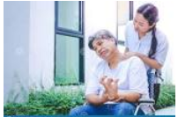
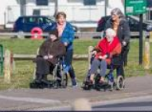
La vejez puede ser entendida como un estado mientras que el envejecimiento es un proceso.
Envejecimiento eugérico:
considerado fisiológico y poco condicionado por factores externos o ambientales
El concepto de envejecimiento ha de entenderse en clave dinámica tanto en lo biológico cuanto en lo biográfico. Desde la dimensión biológica, se trata de un proceso que se inicia con el mismo nacimiento y que implica la progresiva pérdida de vitalidad hasta terminar en la muerte.
Envejecimiento patogérico:
predominio de enfermedades
Por vitalidad se entiende la capacidad del organismo de realizar distintas funciones. La vitalidad va decreciendo con los años, aun en ausencia de enfermedad, y adquiere una gran variabilidad de un individuo a otro e incluso en diferentes etapas de la vida de una misma persona

Slide 5
La edad como desafío
De naturaleza demográfica
Hay varios hechos relevantes respecto al planteamiento
en relación con la vejez y el
envejecimiento
De naturaleza biológica
Cultural

Slide 6
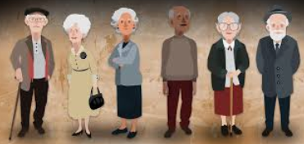
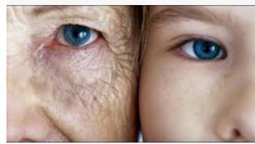
En todos los países del mundo la proporción de adultos mayores ha aumentado en los últimos decenios
La longevidad se acompañará de una demanda de servicios en las edades finales de la vida de proporciones sin precedentes.
Modos culturales de concebir la vejez
Gran parte de las percepciones negativas de la vejez, no se originan en los propios viejos sino, que son proyecciones de los jóvenes y de personas de edad media que conciben la vejez llena de privaciones y pérdidas
Se espera que las mejores condiciones de vida permitan a la población de muchas naciones alcanzar su limite teórico de longevidad.
Demográfico
Se espera que exista una convivencia intergeneracional: muy jóvenes convivirán con muy ancianos

Slide 7
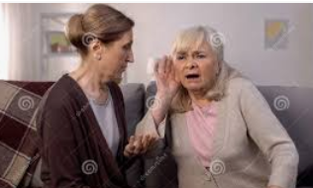
El envejecimiento es:
Heterogéneo
Interindividual
Heterogeneidad de comportamientos
Experiencias de las personas
Los diferentes órganos y sistemas son afectados de forma distinta con el paso del tiempo
Pérdida de agudeza visual y auditiva
Cambios cardiovasculares
Envejecimiento de la piel
Deterioro de equilibrio
Deterioro de la actividad motora
Desgaste en las articulaciones
Biológico
Inmensa variedad en las capacidades y disposiciones de la persona que envejece
Se es tan viejo como las propias arterias, el propio corazón, los propios músculos corazón, según aquella parte del cuerpo que más precozmente acuse el impacto del tiempo cronológico
Su carácter mas acusado es la dependencia y el desvalimiento lo que lleva a plantear el tema de sus derechos
Lo paradójico es que las personas no ancianas. Tienden a considerar a los viejos una categoría uniforme y atribuirles características comunes .

Slide 8
La vejez depende en gran medida de una mezcla de experiencias vividas, esperanza, expectativas, decepciones, esperanzas proyectos
Como etapa de la vida huma al igual que la niñez o la adolescencia la la vejez es una construcción.
Una sociedad impregnada de individualismo, difícilmente considera positivamente a la vejez. Ei individualismo se manifiesta en aislamiento, abandono, desaparición del espacio público, fragmentación de los lazos sociales. Pero todos esos aspectos negativos de la realidad son sistemáticamente negados, no existen
Sobre la vejez existen precepciones negativas la mayoría no se originan de los propios viejos sino de los jóvenes y personas de edad media en relación con un futuro que conciben lleno de privaciones y pérdidas
Modos culturales
de concebir la vejez
Clima de progresiva conciencia de sus derechos
El tiempo vivido no es igual al tiempo cósmico ese tiempo esta lleno de experiencias únicas e irrepetibles.

Slide 9
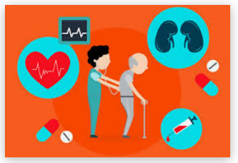
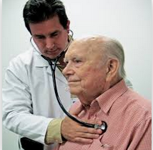
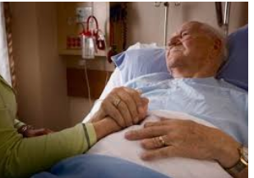
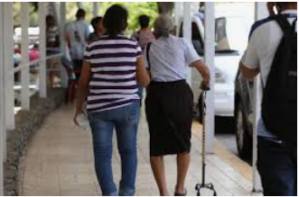
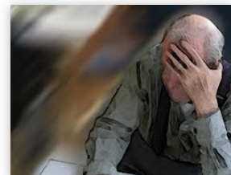
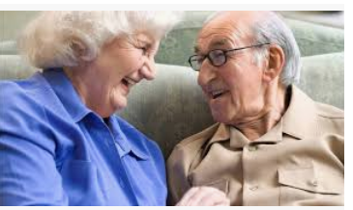
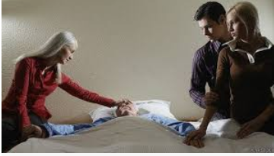
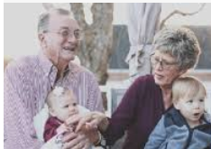
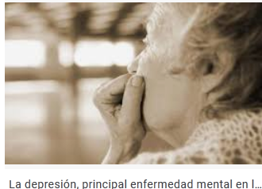

Slide 10
En el proceso de envejecimiento es posible adquirir
deficiencias, discapacidades o minusvalías
Las deficiencias implican cambios cuantitativos que pueden preverse y a los cuales es posible adaptarse. Ejemplos: incapacidad progresiva para alcanzar frecuencias cardiacas muy elevadas durante el ejercicio. No implica un reordenamiento de la forma de vida
Las discapacidades conllevan a la pérdida objetiva de alguna función.
Ejemplo: presbicia, presbiacusia.
No implican un reordenamiento de la forma de vida.
Las minusvalías. Ejemplos: dificultad para alimentarse, asearse o deambular. Potencialmente generan incompetencia y/o dependencia. Implican un reordenamiento de la forma de vida.
Pero se utiliza un lenguaje tranquilizador. Ya no hay viejos ni ciegos ni lisiados; ellos han sido reemplazados por gente de la tercera edad, no videntes ni inválidos.

Slide 11
La gente sigue negando el envejecimiento, teme envejecer, detesta envejecer, detesta pensar en el futuro, detesta pensar en el viejo y en el futuro del viejo.
No se acepta todavía la idea de que los viejos serán los consumidores del futuro, los que decidirán en las elecciones y los que demandarán mejor atención de salud
Compasión y patemalismo es la actitud universal actual frente al viejo. En lenguaje bioético es hacer beneficencia sin respeto a la autonomía, hacer el bien sin saber los deseos del viejo
Ser viejo significaría actualmente ser entregado a los otros, depender de otros y ser considerado desvalido y tener que aceptar costumbres obsoletas.

Slide 12
Tras identificar como desafíos socialmente relevantes la vulnerabilidad y la discriminación que afectan a las personas que envejecen y la necesidad de proveer vida humana digna y plena a todos los miembros de la sociedad.
Se necesita un examen preliminar del principio de solidaridad como complemento a los principios de
Autonomía
Beneficencia
No maleficencia
Justicia.

Slide 13
Sentido y significado de la vejez
El sentido es la percepción que cada individuo tiene de su propia vejez y/o envejecimiento.
Dilemas Bioéticos
El significado es la valoración que los otros, la sociedad o la cultura hacen de la vejez y/o envejecimiento.
La relación entre sentido y significado, entre lo individual y lo comunitario, como en tantos otros temas bioéticos, se caracteriza por tensiones que suelen desembocar en auténticos dilemas

Slide 14
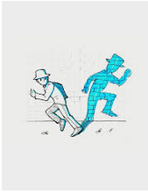
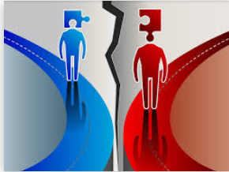
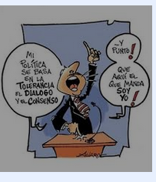
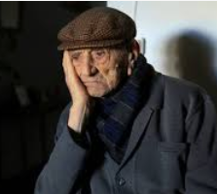
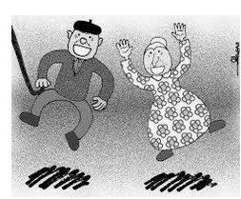
El discurso público sobre envejecimiento y vejez se construye sobre antinomias y paradojas
Se dice respetar a los ancianos, mas no se les ama.
Genera una
tensión ética
Se defienden sus derechos, mas no el derecho de expresar, cuales son tales sus derechos
Se reconoce la solidaridad como fundamento de las acciones que habrán de favorecerles, mas se les niega

Slide 15
Los dilemas bioéticos de la vejez
Costos de la atención de la vejez
Actitud paternalista
Dilemas bioéticos de la vejez
Calidad de vida
Derechos de los ancianos
Equidad nutricional
Relación entre generaciones

Slide 16
Actitud paternalista
Paternalismo es la actitud que busca beneficiar al paciente, como un padre a su hijo.
El médico decide que es lo mejor para el paciente frente a la actitud sumisa y pasiva de este
Cualquier elección reflejará una tensión entre la protección de la autonomía, por un lado, y proteger a los pacientes de daños.

Slide 17
Los derechos del enfermo no siempre fueron respetados en la historia de la medicina.
Históricamente, los médicos han sido responsables por las decisiones relacionadas con la atención de sus pacientes asumiendo una postura eminentemente paternalista.
Medicina centrada en el
médico
Interesa más la perspectiva médica, independientemente de los resultados, positivos o negativos, que sus decisiones implicaran para el paciente

Slide 18
Actitud paternalista
Quizás sea con los ancianos, con quienes más se actúe de modo paternalista.
Quizás la dificultad para llevar a cabo ciertas tareas como movilizarse o asearse, quizás las fallas amnésicas o la lentitud en el pensamiento conspiren contra el derecho que cada uno tiene a decidir sobre su propia vida.
El solo hecho de envejecer pareciera implicar un menoscabo de la autonomía y de la competencia.
Beneficencia
Autonomía
Compasión y paternalismo es la actitud universal actual frente al viejo. En lenguaje bioético es hacer beneficencia sin respeto a la autonomía, hacer el bien sin saber los deseos del viejo

Slide 19
Ejemplo
Un médico piensa que el paciente puede deprimirse, si se entera de su condición terminal y decide ocultarle la verdad
Beneficencia
Autonomía

Slide 20
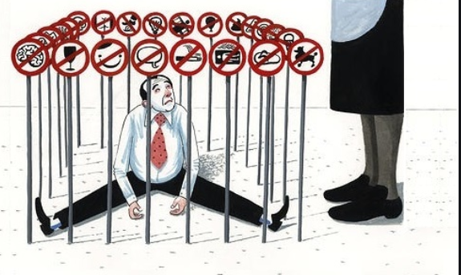
No hay argumentos que permitan sostener que la edad por sí sola, en el caso de los ancianos, sea una variable limitante del autogobierno.
La autonomía se define como autogobierno mientras que la competencia se refiere a la capacidad para desempeñar una tarea.
Una persona puede ser autónoma e incompetente para ciertas tareas; por ejemplo, un cuadripléjico puede ser capaz de autogobernarse aunque no pueda realizar actividades que tienen que ver con su cuidado personal
La autonomía de cada paciente debe ser salvaguardada en todo momento y es responsabilidad de los facultativos garantizar su seguridad.

Slide 21
Costos de la atención de la vejez.
Por un lado se medicaliza una etapa normal de la vida
Por otro lado se denuncia el impacto negativo que tiene en la economía estatal o privada dicha atención.
Paradoja

Slide 22
Algunos investigadores abogan por el establecimiento de criterios fijos, objetivos y universales para decidir dónde ubicar los límites de la atención médica con el objeto de racionalizar los recursos.
Fixed categorial standards
Uno de estos criterios es la edad.
‘Sooner or later we will need such fixed standards.
The combination of
An ageing society,
Constant technological progress
Unlimited need and demand require firm limits’
Saben los problemas o dilemas que esto conlleva, pero aclaran que no existe una situación ideal en que todas las necesidades individuales puedan ser satisfechas. Sostener lo contrario sería defender una utopía

Slide 23
Desde ella se pretende garantizar la igualdad de oportunidades y, dado que la salud es condición necesaria para dicha igualdad, los cuidados de la salud deben distribuirse equitativamente.
Pero, como las oportunidades de los mayores de 65 años pertenecen al pasado, no se justificaría la inversión en ellos.
Otros investigadores ofrecen una propuesta fundamentada en la teoría de la justicia
Otros sostiene que debe darse más a los menos aventajados; los minusválidos y los ancianos son los más necesitados y, por lo tanto, a ellos deberían desviarse los recursos.
En este razonamiento existe implícitamente un racionamiento por edad, aunque en este caso en detrimento de las generaciones más jóvenes.
De este modo, el problema subsiste: las ganancias en un grupo implican siempre pérdidas en otro.
Si el criterio de edad propuesto es inmoral también lo será el que discrimine a los jóvenes

Slide 24
Fuente de innumerables conflictos en la tercera edad
Optar por mejorar la calidad de vida, en lugar de prolongarla a toda costa
Calidad de vida, debe ser entendido como un constructo relacionado con el concepto de bienestar.
El ‘derecho a morir’ como posibilidad de renunciar al ‘derecho a vivir’

Slide 25
Relación entre generaciones
La mayoría de las investigaciones históricas y antropológicas coinciden en que el valor atribuido a los viejos descansa en su utilidad como portadores de la memoria de la comunidad
Cuando el anciano ya no puede cumplir este papel, se lo desplaza e incluso abandona como sucede entre los esquimales, los bosquimanos de África del Sur o los indios creeks y crows
Algo semejante ocurría en la Grecia Antigua. Para Platón, el logos (palabra, razón) es propio de los adultos en plenitud; los jóvenes como los ancianos lo poseen deficientemente. Por eso la polis ha de ser gobernada por hombres maduros pero no por ancianos.
Aristóteles considera que la veneración de los viejos es propia de épocas pasadas y que a los ancianos hay que tratarlos solo con respeto
En la misma línea se inscribirá el pensamiento de Tomás de Aquino e incluso de Cicerón quien se identifican con la juventud. La infancia y la vejez son estadios imperfectos, más que alabar a la vejez, enseña a sobrellevarla con paciencia, resignación y estoicismo . Lo bello, lo bueno y lo saludable se relacionaba con la juventud.

Slide 26
El diálogo transgeneracional es fuente de conflicto es fuente de desafío de todo orden económico, político, organizacional, moral
La coexistencia de personas
en edades extremas de la vida
Dilemas éticos
Los muy viejos vivirán con los muy jóvenes
Las formas de pensar y actuar entre varias generaciones son increíblemente diferentes. Cuanto más diferencia de edad más difícil es la comunicación y la comprensión entre ambas personas. Los medios de comunicación también juegan un papel muy importante en la imagen que se percibe de las personas mayores.
Es muy probable que, cuando se pregunta a un joven acerca su pensamiento sobre las personas mayores este conteste con una descripción estereotipada. Ésta suele ser que los ancianos son personas enfermas, con pérdidas de memoria, aisladas, solitarias, depresivas, anticuadas, dulces, cariñosas, entre otros adjetivos.

Slide 27
Cuatro pretensiones de fundamentación de la relación entre generaciones
Necesidad: podría decirse que, dado que los ancianos tienen necesidades, las jóvenes generaciones deben tener una actitud beneficente frente a ellas.
2. Reciprocidad: podría aducirse como un contrato entre jóvenes y ancianos basado en la conocida regla antropológica de reciprocidad. Pero no queda claro el tipo de deuda a saldar, tanto en calidad como en cantidad, que los jóvenes supuestamente han contraído con sus mayores por haber sido cuidados por ellos previamente. Además, no se entiende cómo aquellos que no han tenido libertad para decidir nacer, puedan contraer obligaciones con quienes han decidido por ellos.
3. Solidaridad: la propuesta es que los jóvenes deben ser solidarios con los ancianos. No hay aquí una relación bidireccional como en el caso anterior, sino que la dación es en un solo sentido. A su vez, la solidaridad podría ser horizontal (entre familiares y amigos) o vertical (del Estado hacia los ciudadanos)
4.Gratitud: es esta una nota esencial en las relaciones humanas y tal vez pueda explicar la atención que los hijos brinden a sus padres; sin embargo, nuevamente, la gratitud no puede fundamentar obligaciones perfectas entre extraños.

Slide 28
Los mayores y los jóvenes viven el mismo momento, pero de manera diferente. Por esto, es muy importante organizar espacios y actividades donde estos dos grupos entren en contacto y aprendan a convivir y a entenderse.
Ventajas para los mas jóvenes
Ventajas para los mayores
El rendimiento académico de los jóvenes mejora.
Fortalecen su autoestima, motivación y optimismo.
Los más jóvenes se sienten más alegres y agradecidos por el apoyo de los adultos en la resolución de personas.
Reducen las conductas antisociales.
Limitan las conductas de riesgo para la salud.
Los ancianos son una gran fuente de sabiduría, basada en experiencias vividas durante años
Puede ayudarles a conseguir cambios positivos de humor y un aumento significativo de la vitalidad, la autoestima, la motivación, la valía personal y la sensación de ser necesitados.
Adquieren un renovado aprecio por las propias experiencias vividas en el pasado.
Reducción de los síntomas depresivos y se fortalecen frente a la adversidad.
Las personas mayores afrontan mucho mejor la enfermedad mental y desarrollan habilidades sociales, empáticas y de memorización.

Slide 29
Vivimos una cultura de la transitividad
El niño desea crecer y ser joven
El joven desea crecer y ser adulto
El adulto desea acrecentar sus bienes
La transitividad se detiene en los umbrales de la vejez
Pocos desean llegar a ser viejos
Muchos temen a la senectud
¿Acaso la edad representa la culminación de todo deseo, el cierre de toda ambición y la clausura de la esperanza?

Slide 30
Testimonios de los ancianos coinciden en que la pérdida se encuentra entre las percepciones más frecuentes.
Reacción
Pérdida con sentimientos acompañantes: pena, tristeza, desfallecimiento, desesperanza
Perplejidad
Se pierde influencia, poder
Se pierde compañía
No importa cuan alto haya estado habrá un venir a menos,
un importar algo menos la opinión propia
Negación
El anciano debe atenerse a las normas de otros, seguir dicterios ajenos, aprender que las cosas han cambiado.
Dolor
Debe depender de personas que a su vez tienen otras tareas que hacer.

Slide 31
Metáforas de la vida que llevan implícito el envejecimiento
La vida como un plan o proyecto
La noción del plan o proyecto de vida permite dar coherencia a la vida y la dota de sentido
Tiene el inconveniente de que las personas y el proyecto vital solo es accesible a la visión retrospectiva suelen no reflexionar sobre ello y ven el proyecto vital solo accesible a la visión retrospectiva
Esta concepción de a vida inadecuadamente aplicada o
entendida puede generar frustración y causa de desazón y sufrimiento

Slide 32
Metáforas de la vida que llevan implícito el envejecimiento
La vida como un viaje
El viajero se mueve.
Puede saber el destino e ignorar el camino
O conocer al camino mas no saber el final.
Tal vez es más realista, menos impositiva que la vida como plan o proyecto
Hay derroteros posibles
Vías alternativas
Cambios de paisaje
Cambios de compañía
Estacionamientos y paradas del viaje.

Slide 33
Metáforas de la vida que llevan implícito el envejecimiento
La vida como un rio
Reciben afluentes
Sufren aumentos o reducciones de caudal
Algunos son anchos otros estrechos por lo que todos difieren entre si
Nacen y mueren
Van a dar al mar que es como la muerte
Los ríos tienen nacimiento , cauce y desembocadura

Slide 34
Conclusiones
Es vital considerar la vejez y al envejecimiento en su dimensión biográfica y cultural, evitando así caer en reduccionismos biológicos.
El envejecimiento tiene un carácter dinámico, es necesario aprender a vivir esta nueva etapa de la vida.
Envejecer no es un venir a menos. Es cambiar de estado. Es mutar. Se precisa algo de creatividad para que esta transición no sea simplemente un lacrimógeno lamentar lo que se deja y sí un sobrio celebrar lo que se adquiere

